Slide 1

맛집 어플
손장원 디지털콘텐츠학과
박영호 컴퓨터공학과
신재혁 컴퓨터공학과

Slide 2
목 차
1
아이디어 소개
2
기술 설명
3
역할 분담
4
시연

Slide 3
1
아이디어 소개
전문가가 선정한 맛집 어플리케이션

Slide 4
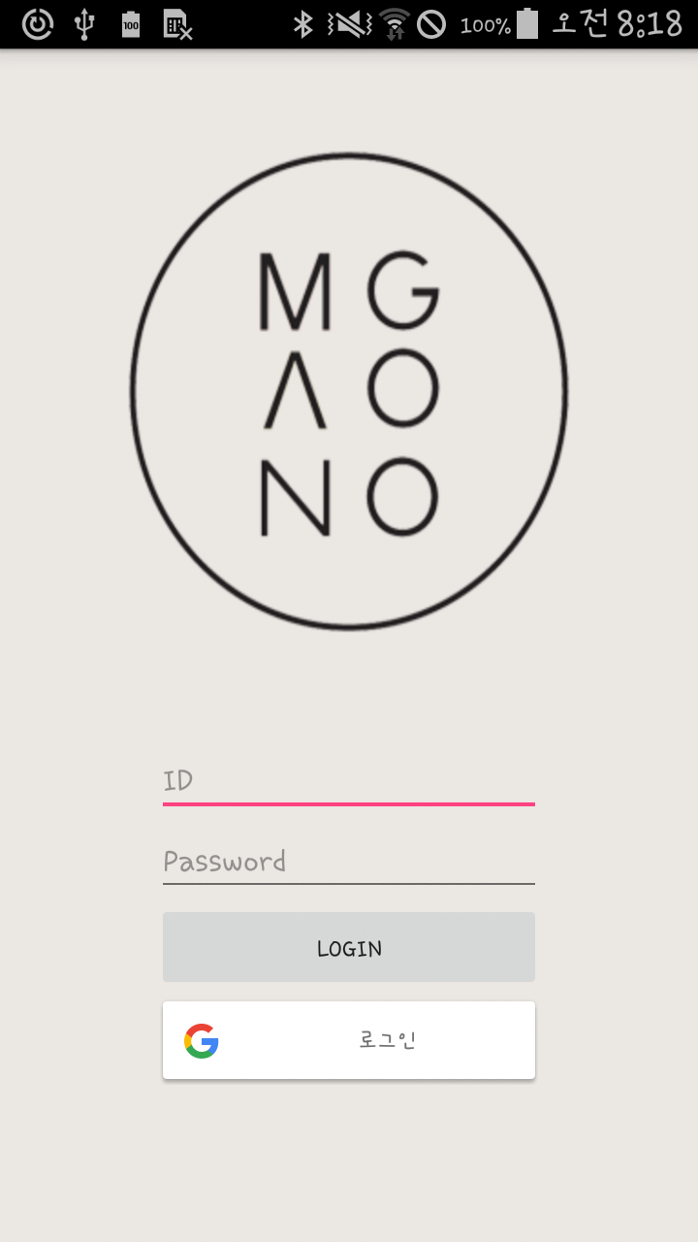
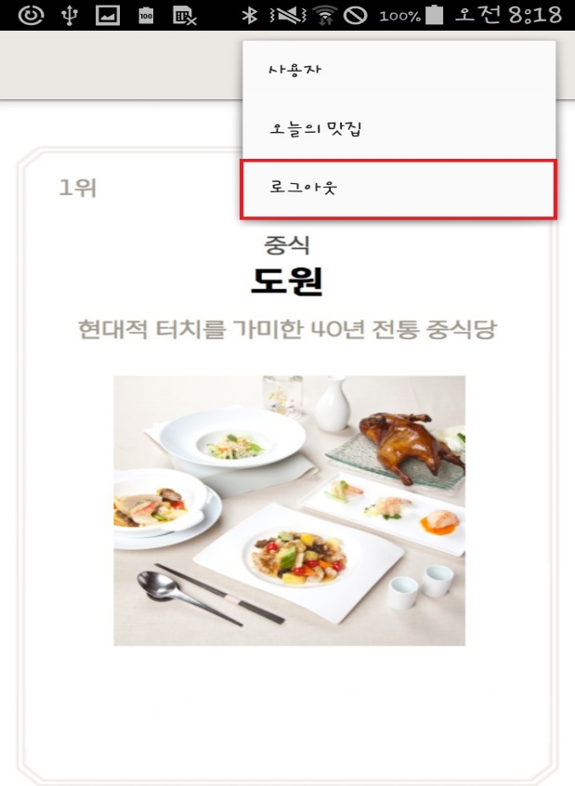
2
기술 설명
로그인
(구글API사용)
로그아웃
(메뉴버튼 추가)

Slide 5
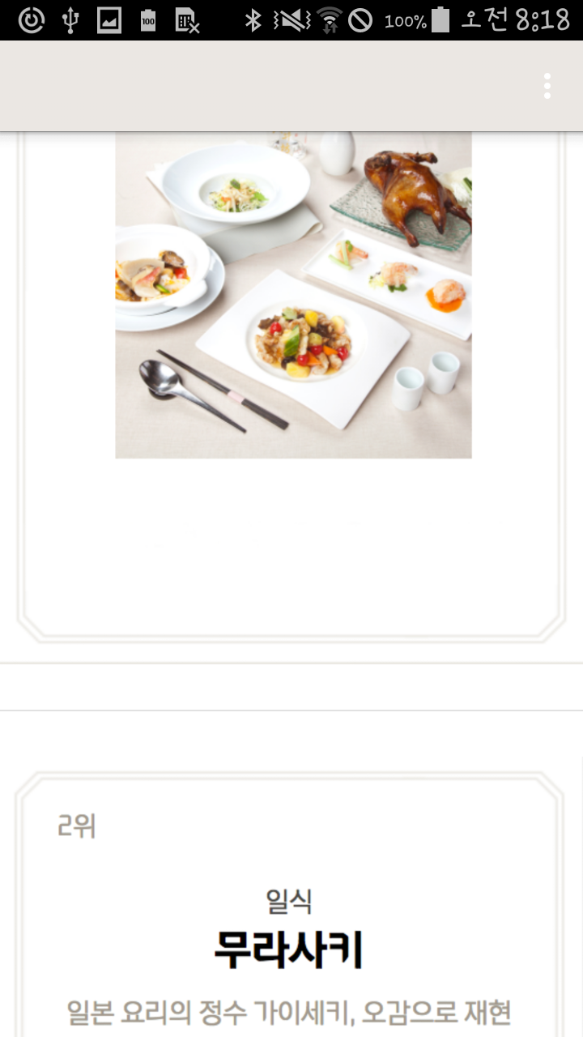
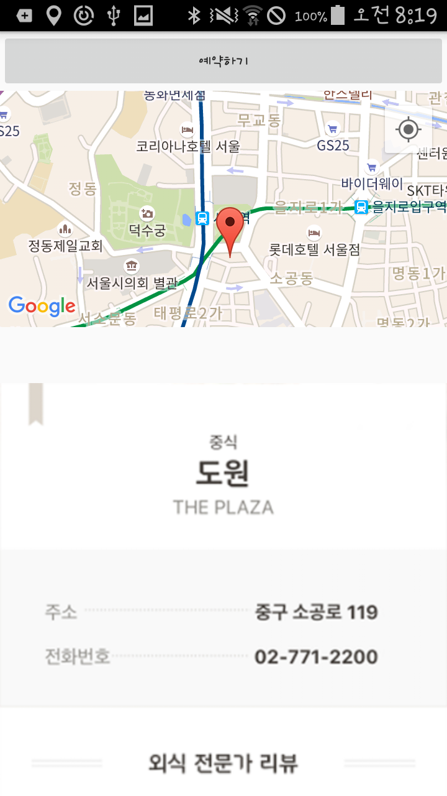
2
기술 설명
CustomListView
구글지도 API

Slide 6
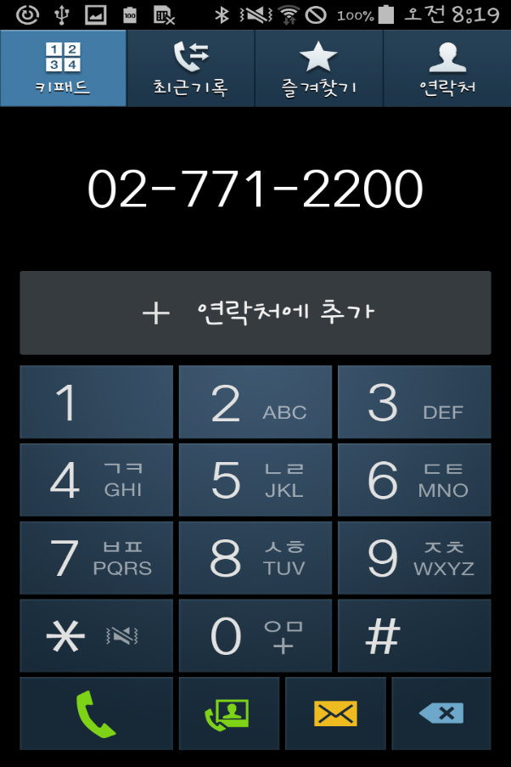
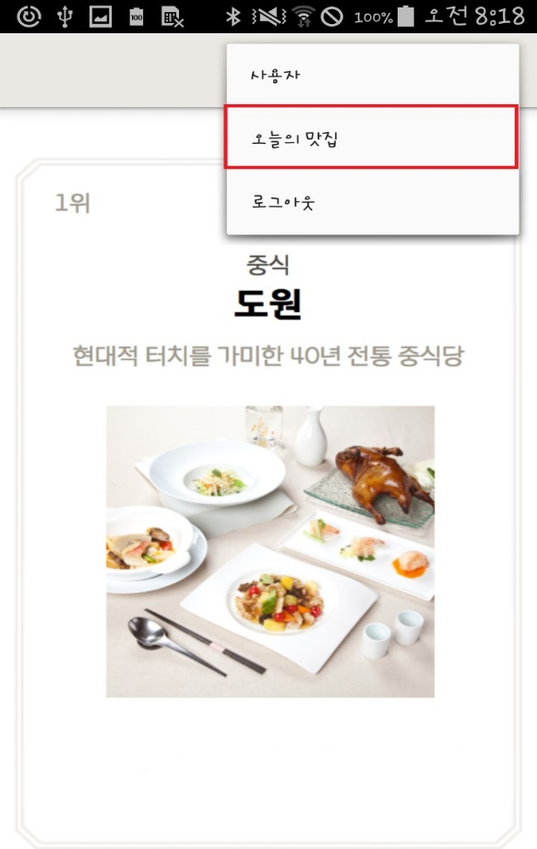
2
아이디어 소개
예약하기
(전화걸기)
오늘의 맛집 추천

Slide 7
3
역할 분담
 | 역할
손장원 | 전체적인 레이아웃 및 구글 계정으로 로그인, MainActivity 기능
박영호 | UI 및 음식점 세부 정보 Activity의 기능
신재혁 | 구글 지도 API 및 오늘의 맛집 추천 기능

Slide 8
4
시연

Slide 9
Do you
Have
?
Any
Question

